Slide 1
Вступ. Основні тенденції розвитку людства на початку ХХ століття

Slide 2
Завдання уроку
сформувати уявлення в учнів про завдання і структуру курсу;
Визначити основні тенденції розвитку людства в перший період новітньої історії;
визначати основні цінності та здобутки людства на початку ХХ ст.;
розглянути становище світу на початку ХХ ст.;
Вчитися встановлювати причинно – наслідкові зв»язки та висловлювати свою думку щодо розвитку суспільства.

Slide 3
План
1. Основні цінності та досягнення людства на початку ХХ ст.
2. Народонаселення.
3. Прискорення економічного, технічного, інтелектуального прогресу.
4. Періодизація всесвітньої історії 1900 – 1939рр.

Slide 4
Опорні поняття і дати
Опорні поняття:
Індустріальне суспільство;
Опорні дати:
1900 – 1913рр. – завершення формування індустріального суспільства;
1914 – 1918рр. – перша світова війна;
1918 – 1923рр. – післявоєнна нестабільність;
1924 – 1929рр. – період економічної стабілізації;
1929 – 1933рр. – світова економічна криза;
1933 – 1939рр. – назрівання Другої світової війни.

Slide 5
Проблемне завдання
Чим ХХ століття відрізняється від попередніх етапів розвитку людства?

Slide 6
Новітня історія – це період історії людства, що охоплює події, які відбулися у ХХ – на початку ХХІ століття.

Slide 7
Основні цінності та досягнення людства на початку ХХ ст.
Поліпшення матеріального становища людей
Удосконалення транспорту, засобів зв»язку
Соціальні реформи, розвиток демократії
Подальший розвиток НТР
«Щаслива епоха» в розвитку культури

Slide 8
Характерні тенденції світового розвитку у 1914 – 1939 роках
Економічний, технічний, інтелектуальний прогрес.
Нестабільність економічного розвитку країн світу.
Зростання напруженості в міжнародних відносинах.
Посилення національно – визвольної боротьби.
Розвиток соціальний рухів ( особливо революцій ).
Протистояння демократії тоталітаризму та фашизму.

Slide 9
Характерні риси народонаселення на початку ХХ століття
Посилення процесів урбанізації
Зростання загальної чисельності населення
Міграція населення
Завершення колоніального розподілу світу

Slide 10
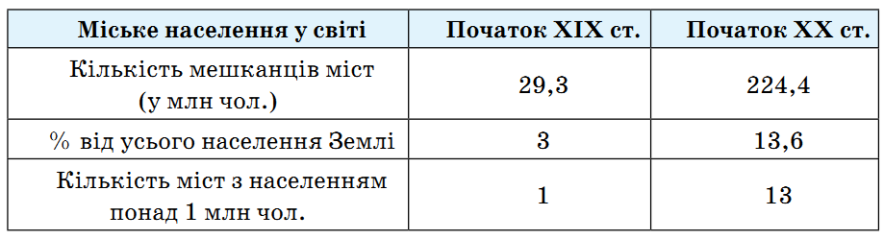
На основі даних таблиці зробіть висновки щодо процесів урбанізації в світі на початку ХХ століття.

Slide 11
Загальне зростання чисельності населення
Рік | Чисельність населення
1820 | 1 млрд. чол
1927 | 2 млрд чол
1960 | 3 млрд чол
1974 | 4 млрд чол
Яка тенденція спостерігається у зростанні чисельності населення земної кулі?

Slide 12
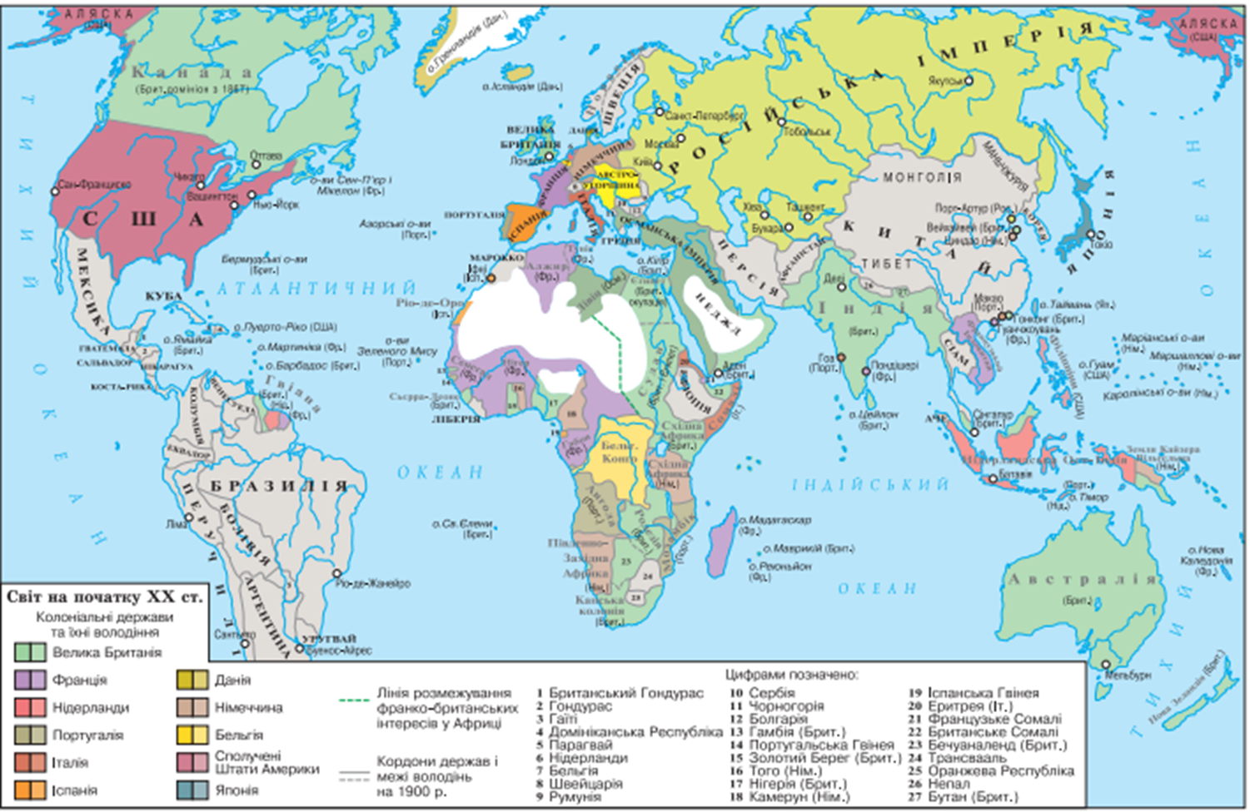
Міграція населення

Slide 13
Розміри колоніальних володінь великих держав
млн. кв. км

Slide 14
Населення колоніальних володінь великих держав.

Slide 15
Прискорення економічного, технічного, інтелектуального прогресу
На початку ХХ століття формування індустріального суспільства завершилося у США, Англії, Франції, Німеччині, Росії, Японії.
Індустріальне суспільство – стадія розвитку суспільства, що характеризується:
Зростанням міст та їх значення;
Утвердженням ринкової економіки;
Поширенням великого машинного виробництва;
Становленням демократії, громадянського суспільства та правової держави.

Slide 16
Індустріальне суспільство
Поширення великого машинного виробництва
Зростання міст та їх значення
Утвердження ринкової економіки
Становлення демократії, громадянського суспільства, правової держави

Slide 17

Світ на початку ХХ століття

Slide 18
Періодизація всесвітньої історії 1900 – 1939рр.
1900 – 1914 рр.
Період довоєнного розвитку
1914 – 1918рр
Перша світова війна
1918 – 1923рр
Період післявоєнної нестабільності
1924 – 1929рр
Період стабілізації
1929 – 1933рр
Світова економічна криза
1933 – 1939рр
Загострення міжнародних відносин, назрівання другої світової війни

Slide 19
Закріплення
Чим ХХ століття відрізняється від попередніх етапів розвитку людства?
В чому виявилися суперечливі процеси в розвитку людського суспільства у новітній період історії?

